Slide 1
Prédiction Conforme Adaptative
pour la Gestion du Risque Financier
ECE Paris — Ing4 Finance / IA Probabiliste — Groupe 03
Thomas NASSAR — Lewis OREL
Notes:
Bonjour, nous allons vous présenter notre projet sur la prédiction conforme appliquée à la gestion du risque financier. L’idée centrale est de construire des intervalles de prédiction sur les rendements boursiers qui offrent une garantie mathématique sur leur taux de couverture, sans aucune hypothèse sur la distribution des données.

Slide 2
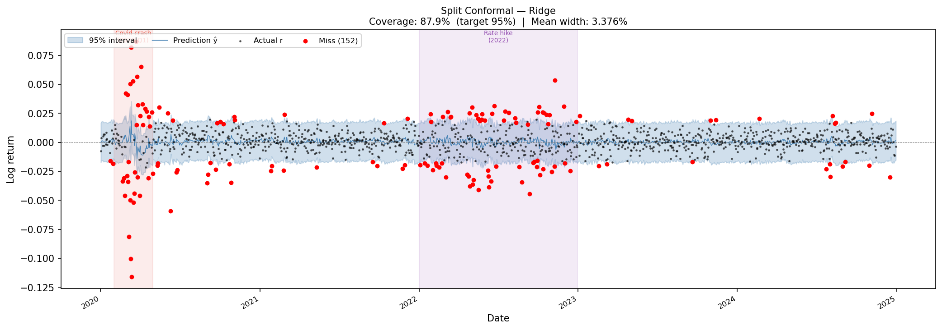
Pourquoi la gestion du risque classique est insuffisante
VaR gaussienne
Suppose des rendements normaux.
En réalité : kurtosis = 8.4, queues épaisses
Méthodes bayésiennes
Si la distribution est mal spécifiée, la couverture n'est pas garantie
Prédiction conforme
Garantie formelle :
P(Y ∈ Ĉ(X)) ≥ 1−α
sans hypothèse distributionnelle
2 / 10
Notes:
Le problème fondamental en risk management c'est que les modèles classiques supposent des rendements gaussiens. Sur nos données SPY 2004-2024, le kurtosis en excès est de 8.4 — les queues sont beaucoup plus épaisses. On le voit sur ce graphique : les points rouges sont les observations qui tombent en dehors de l'intervalle de prédiction. Ils s'accumulent massivement pendant le krach Covid, ce qui signifie que le modèle est aveugle exactement quand on en a le plus besoin.

Slide 3
Données et construction du dataset
Feature | Description
lag_return_1 | Log-rendement du jour t
lag_return_2 | Log-rendement du jour t−1
lag_return_5 | Log-rendement du jour t−4
rolling_20_volatility | Volatilité réalisée 20 jours
lag_vix_1 | VIX de la veille
rolling_5_mean_return | Moyenne mobile 5 jours
lag_squared_return | r²_t
Cible | Log-rendement du jour t+1
TRAIN 2004-2014
2 769 obs.
CALIBRATION 2015-2017
755 obs.
VALIDATION 2018-2019
503 obs.
TEST 2020-2024
1 257 obs. — Covid + hausse des taux
Audit anti-fuite réalisé sur 3 dates de contrôle — aucune donnée future utilisée
3 / 10
Notes:
Nous utilisons les cours journaliers du SPY et du VIX de 2004 à 2024. Nous construisons 7 features à partir des rendements passés et du VIX. Le découpage est strictement chronologique. La période de calibration 2015-2017 est volontairement calme pour tester si nos méthodes s'adaptent ensuite à 2020-2024.

Slide 4
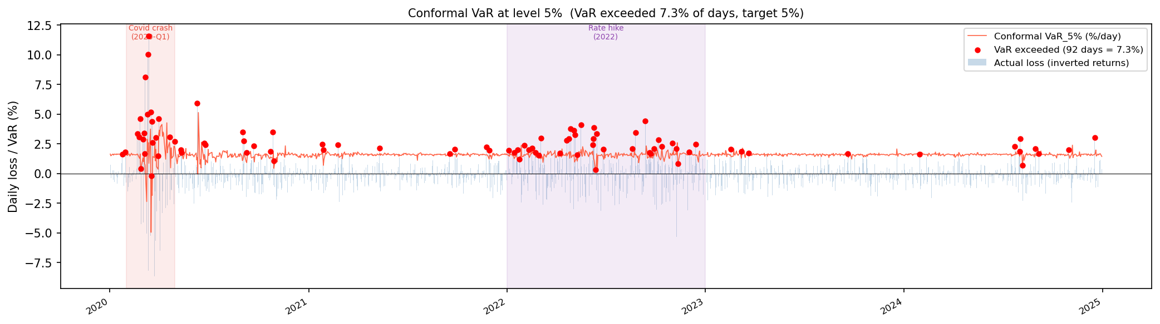
Split Conformal Prediction — Objectif Minimum
1
Entraîner f sur TRAIN
2
Scores : sᵢ = |yᵢ − f(xᵢ)|
3
Quantile : q̂ = Q(s ; ⌈(n+1)(1−α)⌉/n)
4
Ĉ(x) = [f(x)−q̂ , f(x)+q̂]
Théorème (Vovk et al., 2005)
Pour des données échangeables : P(Y ∈ Ĉ(X)) ≥ 1−α
4 / 10
Notes:
L'algorithme est simple. On entraîne un Gradient Boosting sur les données 2004-2014. Sur la calibration 2015-2017, on calcule les erreurs absolues du modèle — les scores de non-conformité. Le quantile à 95% de ces erreurs donne q_hat. Pour toute prédiction future, l'intervalle est la prédiction plus ou moins q_hat. La connexion avec la VaR est directe : la borne inférieure est une garantie sur la perte maximale de demain.

Slide 5
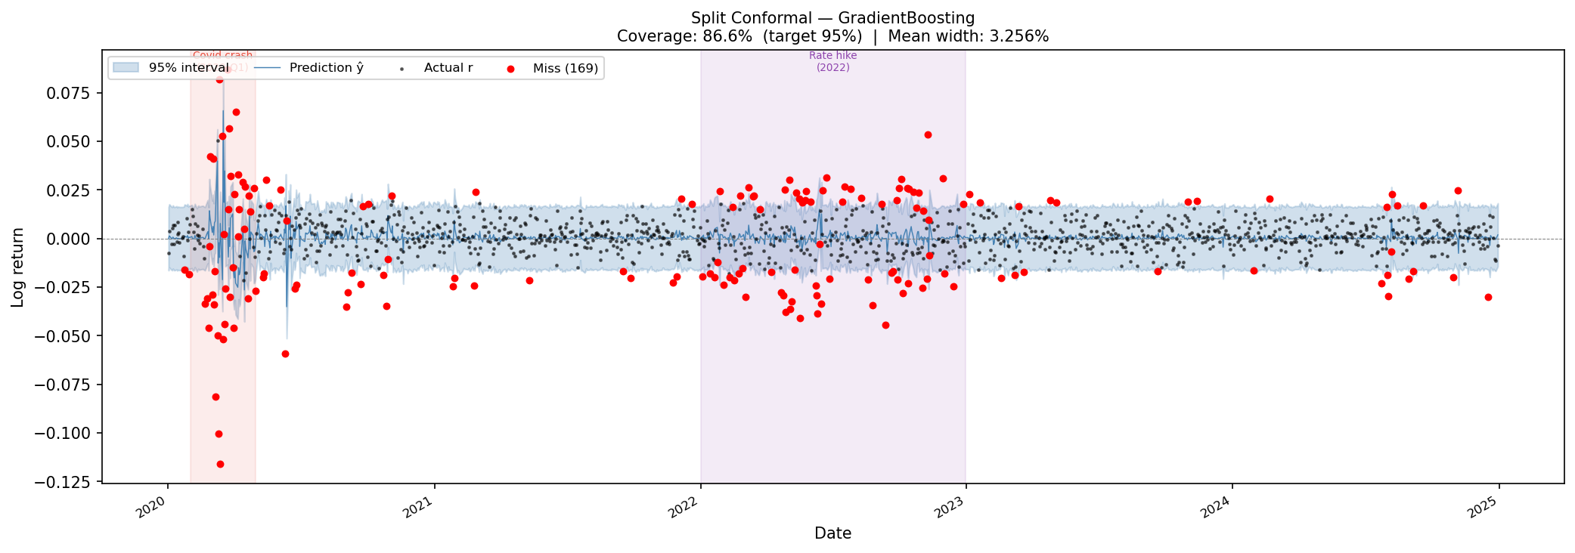
Résultats Split Conformal — Couverture par période
↑ Calibré sur marchés calmes 2015-2017 → q̂ trop petit pour le Covid
5 / 10
Notes:
Le Split Conformal atteint 86.6% de couverture globale — sous la cible de 95%. Mais la décomposition par période révèle le vrai problème : 37.1% de couverture pendant le krach Covid. Regardez ce graphique : les points rouges s'accumulent massivement en 2020, puis à nouveau en 2022. Le q_hat calibré en 2015-2017 sur des marchés calmes est structurellement trop petit pour des périodes de forte volatilité. C'est une limitation fondamentale des méthodes non-adaptatives.

Slide 6
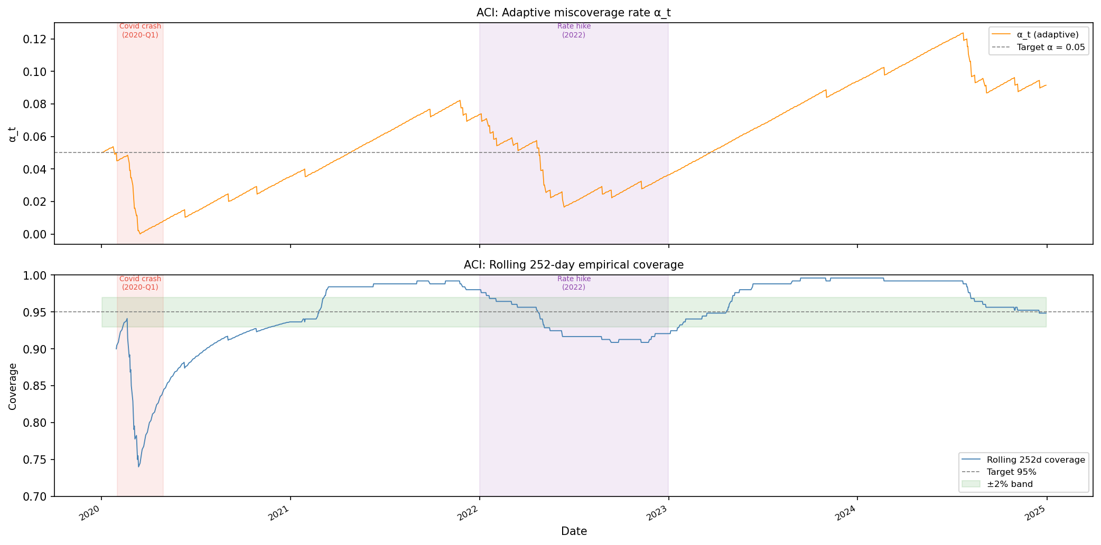
Inférence Conforme Adaptative (ACI) — Objectif Bon
Règle de mise à jour :
αₜ₊₁ = clip( αₜ + γ(α − 𝟙{yₜ ∉ Ĉₜ}) , ε, 1−ε )
✗ Raté → αₜ diminue → intervalle PLUS LARGE
✓ Couvert → αₜ augmente → intervalle SE RÉTRÉCIT
Théorème (Gibbs & Candès, NeurIPS 2021)
Garantie long-terme sous n'importe quel changement de distribution
6 / 10
Notes:
L'ACI résout le problème en rendant le taux alpha adaptatif. À chaque pas, si on rate la prédiction, alpha diminue pour élargir les intervalles au prochain pas. Regardez le graphique : le panneau haut montre alpha_t qui chute brutalement en février 2020 quand le Covid frappe, puis remonte progressivement. Le panneau bas montre que la couverture glissante sur 252 jours reste proche de 95% tout au long — même pendant les crises.

Slide 7
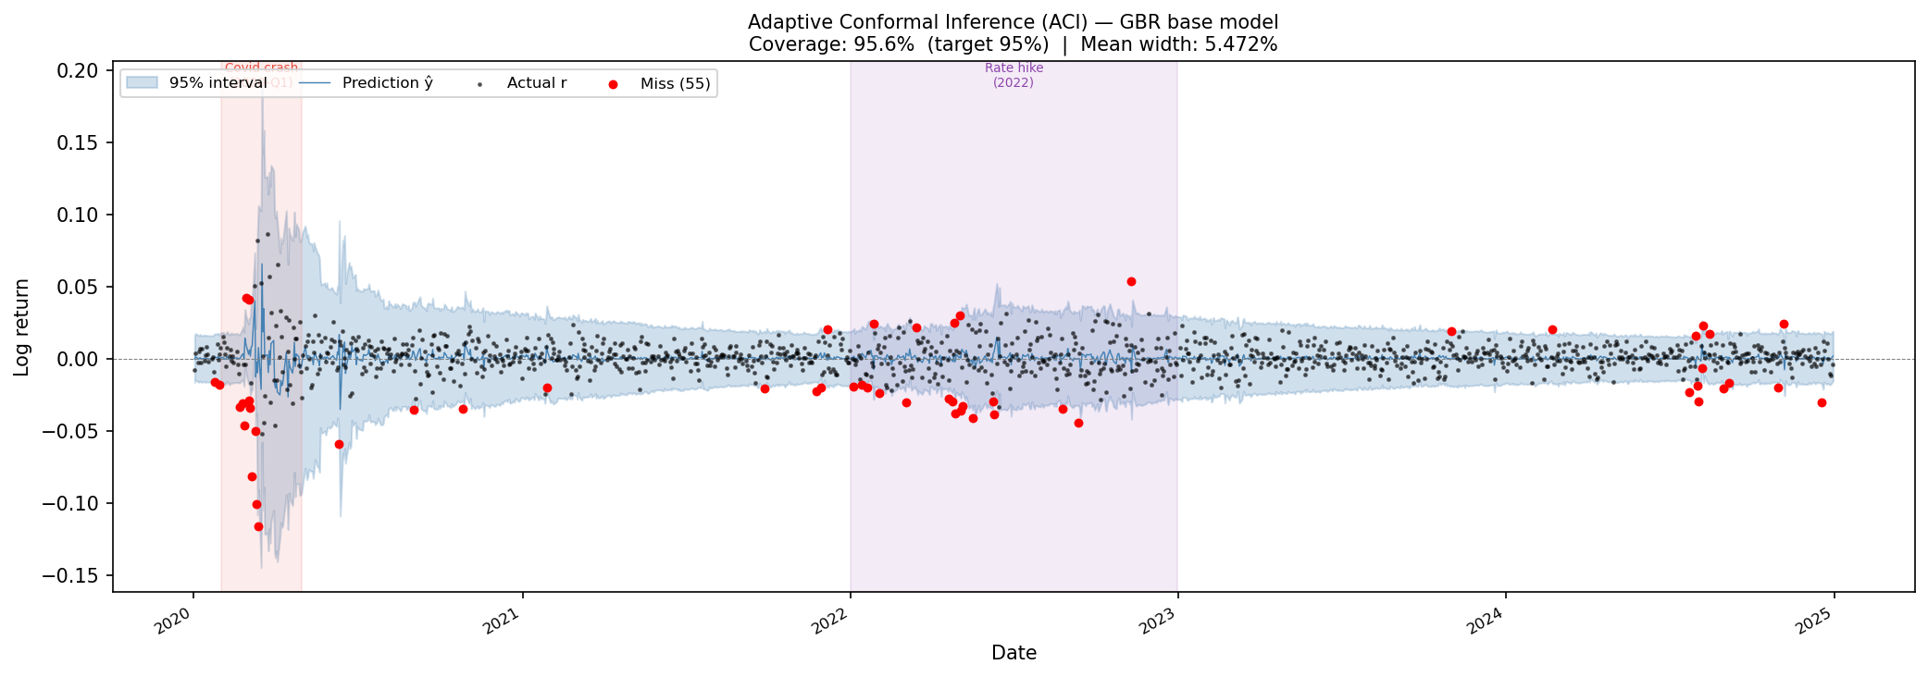
ACI vs Split Conformal — Comparaison directe
 | Split Conformal | ACI | Cible
Couverture globale | 86.6% ✗ | 95.6% ✓ | 95%
Krach Covid 2020 | 37.1% ✗ | 91.9% ✓ | 95%
Bear market 2022 | 71.3% ✗ | 93.2% ✓ | 95%
Largeur moyenne | 3.26% | 5.47% | —
Score Winkler | 0.100 | 0.071 ✓ | minimal
7 / 10
Notes:
La comparaison sur la période de test est sans appel. L'ACI corrige tous les problèmes identifiés : 95.6% de couverture globale, 91.9% pendant le Covid contre 37%. Le prix à payer est des intervalles plus larges en moyenne — 5.47% contre 3.26% — mais le score de Winkler, qui pénalise simultanément la largeur ET les ratés, est meilleur pour l'ACI. Les deux vignettes Covid illustrent visuellement la différence : à gauche les points rouges débordent massivement, à droite ils restent rares même en plein krach.

Slide 8
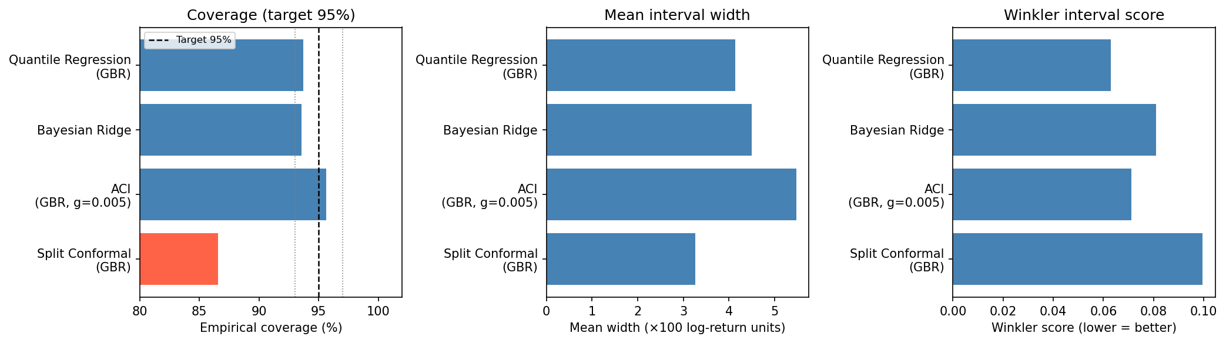
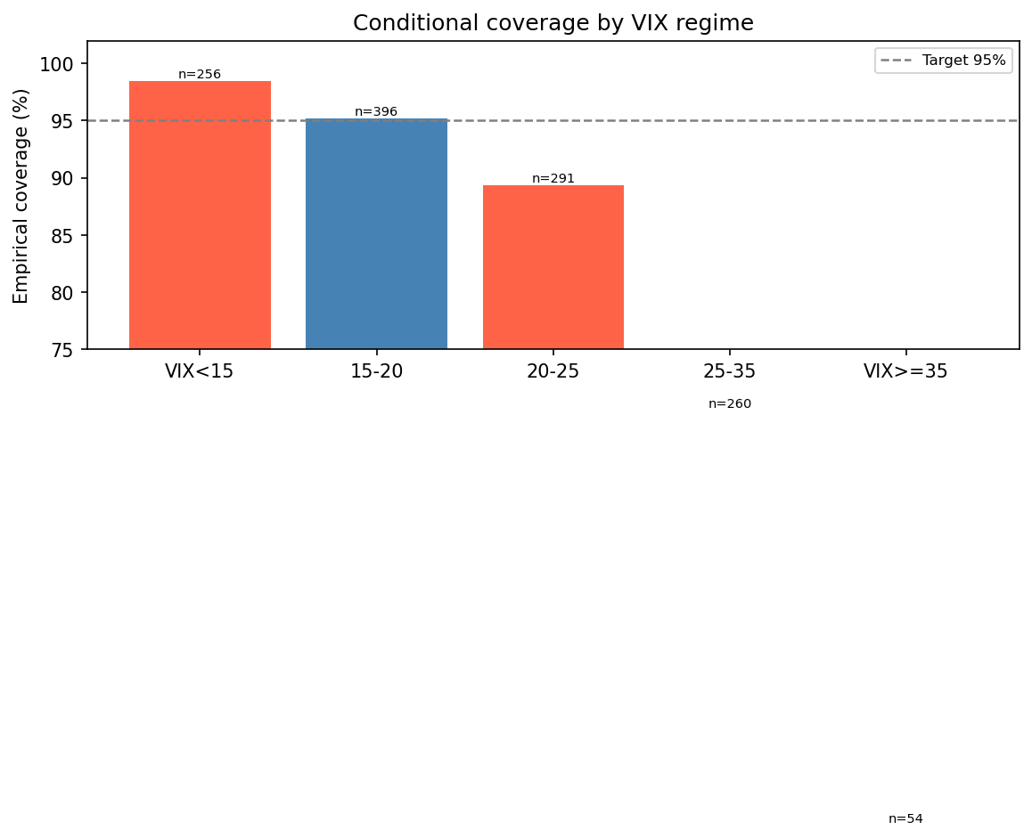
Comparaison : Conforme vs Bayésien vs Régression Quantile
Méthode | Couverture | Garantie formelle | Hypothèse
Split Conformal | 86.6% | ✓ marginale | échangeabilité
ACI | 95.6% | ✓ long terme | aucune
Ridge Bayésien | 93.6% | ✗ | bruit gaussien
Régression Quantile | 93.7% | ✗ | quantiles spécifiés
8 / 10
Notes:
On compare quatre approches sur la même période de test. Le graphique principal montre en rouge les méthodes qui ratent la cible de 95% de couverture. Seul l'ACI l'atteint. Le Ridge Bayésien et la régression quantile sont proches mais sans garantie — et dès que la distribution change, rien ne prouve que la couverture sera maintenue. Le petit graphique en bas montre la couverture conditionnelle par régime de VIX : quand le VIX dépasse 35 — les vraies crises — le Split Conformal tombe à 33%. L'ACI reste au-dessus de 80% même dans ces conditions extrêmes.

Slide 9
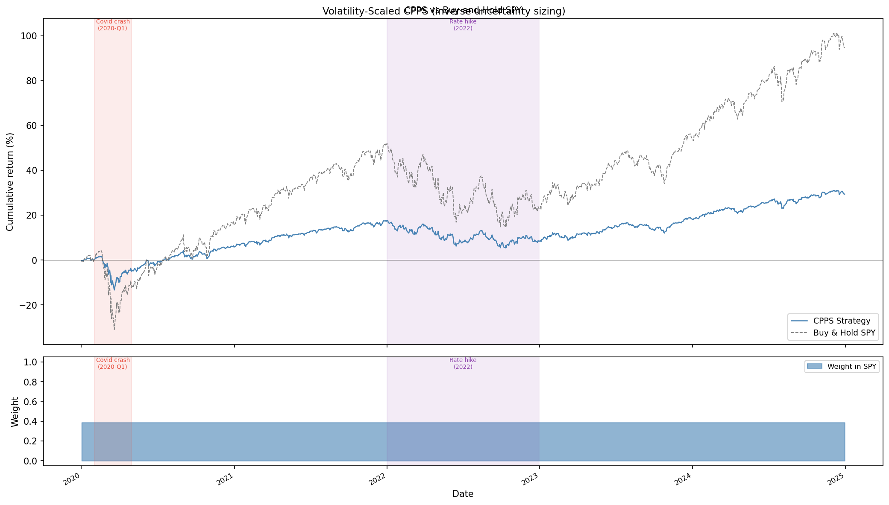
Application au Portefeuille — CPPS (Objectif Excellent)
Intervalle conforme [lower, upper]
ConfVaR = −lower
Poids : wₜ = σ*daily / demi-largeur_t
Même Sharpe que le buy-and-hold — drawdown divisé par 2.3
 | CPPS Vol-scalée | Buy & Hold
Rendement total | 29.4% | 94.6%
Ratio de Sharpe | 0.633 | 0.633
Drawdown maximum | −14.7% | −33.7%
9 / 10
Notes:
La connexion avec la gestion de portefeuille est directe. La borne inférieure conforme donne la perte maximale garantie à 95% : c'est notre VaR conforme. La stratégie vol-scalée réduit la taille de position proportionnellement à la largeur de l'intervalle — quand l'incertitude est élevée, on s'expose moins. Résultat sur 2020-2024 : même ratio de Sharpe que le buy-and-hold, mais drawdown réduit de -33.7% à -14.7%. Pour un gestionnaire de fonds, réduire le drawdown de moitié sans perdre de performance ajustée au risque est exactement ce qu'on cherche.

Slide 10
Synthèse
1. Garantie formelle
Seule la prédiction conforme garantit P(Y ∈ Ĉ) ≥ 95% sans hypothèse
2. Limite du Split Conformal
37% de couverture lors du Covid. Un q̂ fixe est aveugle aux changements de régime
3. ACI adaptatif
αₜ adaptatif maintient 95%+ même en crise, avec garantie long-terme (Gibbs & Candès, 2021)
4. Application portefeuille
La ConfVaR pilote le portefeuille CPPS : même Sharpe, drawdown ÷ 2.3
Vovk et al. (2005) · Gibbs & Candès, NeurIPS 2021 · Zaffran et al., ICML 2022 · Vazquez-Alcocer et al. (2024)
10 / 10
Notes:
Pour conclure : la prédiction conforme est la seule approche à offrir une garantie formelle de couverture sur des données financières à queues épaisses. L'ACI résout le problème de non-stationnarité qui plombe le Split Conformal classique lors des crises. Et la connexion avec la VaR conforme ouvre une voie directe vers la gestion de portefeuille contrôlée par le risque avec des garanties formelles — quelque chose que les méthodes gaussiennes classiques ne peuvent pas offrir. Merci, nous sommes disponibles pour les questions.

